Slide 1
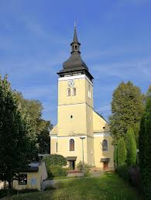
Naše město Vizovice
Kristýna Pšenčíková 9.B

Slide 2
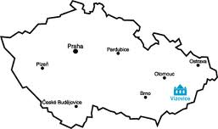
Vizovice
Historické jádro je městskou památkovou zónou
Dominantou města je barokní zámek, jsou zde dvě trojúhelníková náměstí, kostel a nemocnice z 18. století.
V roce 2011 zde žilo přes 4 tisíce obyvatel. Nachází se zde 1 271 domů

Slide 3
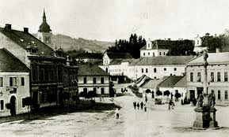
Historie
První písemná známka o Vizovicích je z roku 1261 v Zakládací listině kláštera Smilheim
Roku 1570 byly Vizovice císařem Maxmiliánem II. povýšeny na město
V červnu roku 1848 se ve Vizovicích konaly první volby

Slide 4
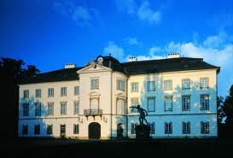
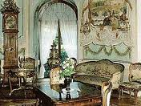
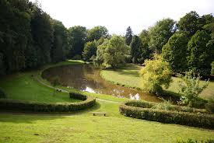
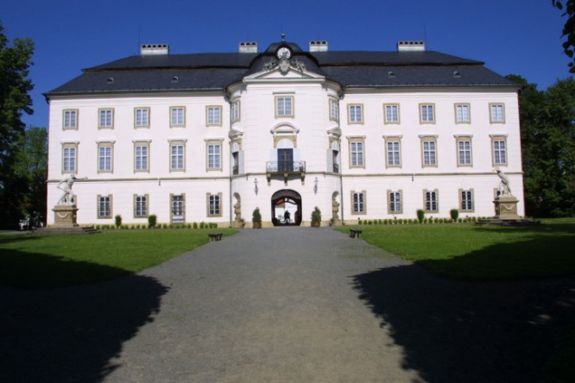
Zámek Vizovice
Zámek ve Vizovicích vznikl v polovině 18. století na místě bývalého cisterciáckého kláštera
Nechal jej postavit Heřman Hannibal z Blümengenu

Slide 5
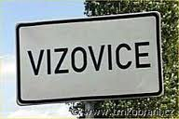
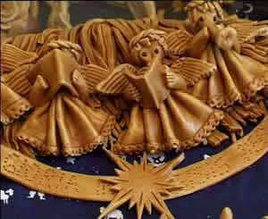
Součastnost
Vizovice jsou městem s tradicí:
Pálení slivovice
Tradičním kulturním setkáním Trnkobraní
Rockovým festivalem Masters of Rock
Tradiční výrobou figurek vizovického pečiva
Sklářských výrobků sklárny Glass Atelier Morava

Slide 6
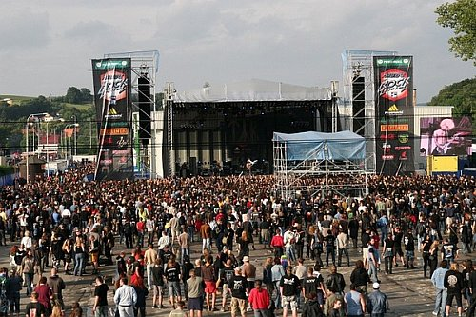
Masters of rock
Masters of Rock je největší mezinárodní rockový open-air festival v ČR
Na festivalu vystupují především zahraniční rockové a metalové kapely.

Slide 7
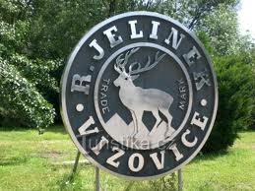
Rudolf jelínek
Akciová společnost RUDOLF JELÍNEK se zabývá výrobou alkoholických nápojů, zejména destilátů.
Tradice výroby ovocných destilátů ve Vizovicích sahá až do roku 1585.
Samotná společnost vznikla na konci předminulého století, v roce 1894.

Slide 8
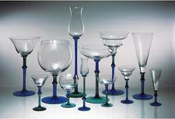
Glass Atelier Morava
První soukromá sklářská huť v Čechách postavená po listopadu 1989
Vybavena je nejmodernějšími tavícími agregáty s ekologicky čistým provozem.

Slide 9
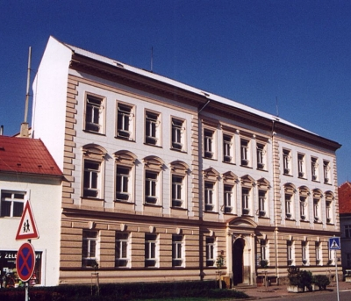
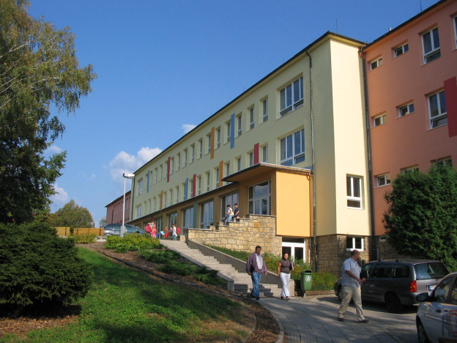
NAŠE ŠKOLA
Základní škola ve Vizovicích je umístěna ve dvou budovách. Starší budova, z r. 1892 (přezdívaná "stará škola").
Druhou budovu školy ("nová škola") naleznete na ul. Školní
V letošním školním roce se otevřelo na I. stupni celkem 14 tříd se 282 žáky, na II. stupni 12 tříd se 271žáky.

Slide 10
Děkuji za pozornost!
Autor: Kristýna Pšenčíková

